Slide 1
古今评价
“孤篇压全唐”
“盛唐第一诗”
“诗中的诗，顶峰上的顶峰”
“孤篇横绝，竟为大家”

Slide 2
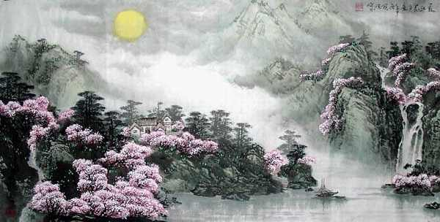
春江花月夜
张若虚

Slide 3
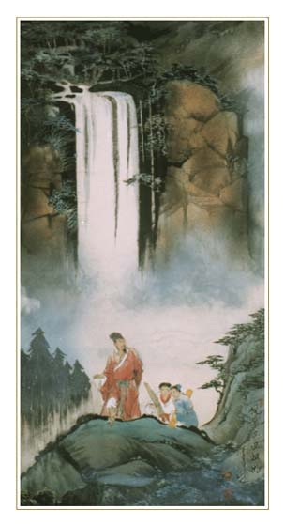
张若虚（约660－约720），扬州人，唐代诗人。曾以“文词俊秀”而名显长安，与贺知章、包融、张旭并称“吴中四士”。仅《全唐诗》录存《代答闺梦还》、《春江花月夜》两首。
《春江花月夜》一千多年来为世人所倾倒，诗人因此名垂后世。

Slide 4
课文朗读
1、读准字音
2、体味情感
3、找出中心意象，明确线索

Slide 5
全文线索
春、江、花、月、夜
月升——月照——月斜——月落

Slide 6
感知全诗， 划分层次
春 江 花 月 夜
月下之景
绘景
月色无垠
月色纯净
（1——8句）
人生无尽
宇宙永恒
哲理
月下之思
（9——16句）
月下之情
思妇怀远
游子思归
诗情
（17——36句）

Slide 7
第一部分:景色美
春江潮水连海平，海上明月共潮生。
滟滟随波千万里，何处春江无月明。
江流宛转绕芳甸，月照花林皆似霰。
空里流霜不觉飞，汀上白沙看不见。
１.请找出开头八句写了什么意象。
2. 给这幅图画命名。
春江花月图(景色美)

Slide 8
意境？
春江花月图
壮丽高远、清幽静谧、
朦胧恬静、空灵梦幻。

Slide 9
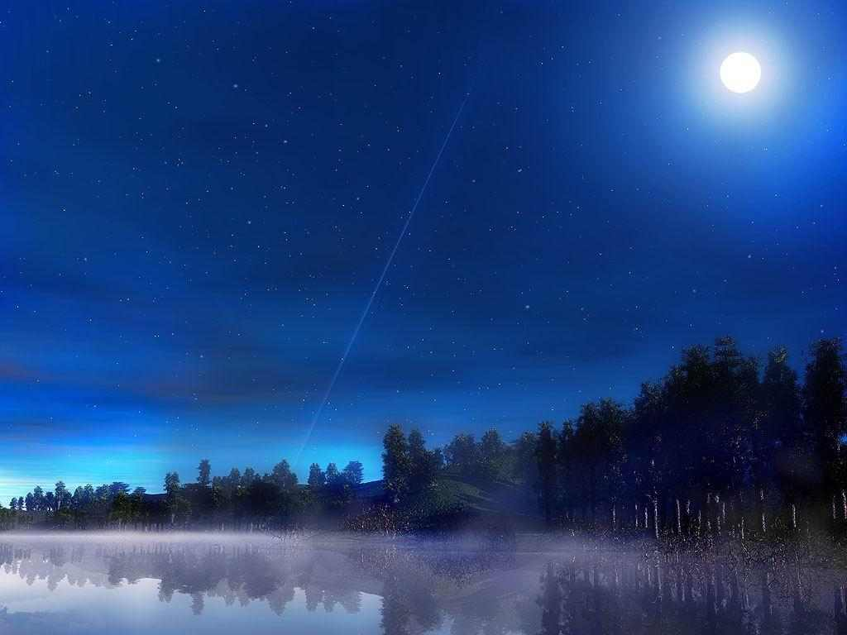
依题目摹写春、江、花、月、夜的幽美景色，侧重描绘皓月当空、光照整个江天、天地一派空明的美妙境界。

Slide 10
第二部分：哲理美
江天一色无纤尘，皎皎空中孤月轮。
江畔何人初见月？江月何年初照人？
人生代代无穷已，江月年年望相似。
不知江月待何人，但见长江送流水。
由月之“照”人，从描写景色转向观照人生，思索茫茫人生与漫漫宇宙之间的相互关系。

Slide 11
思考：面对如此空阔静谧的江天美景，面对一轮皓月，作者产生了怎样的人生感慨？他的感慨与其他古代诗人们有何不同？

Slide 12
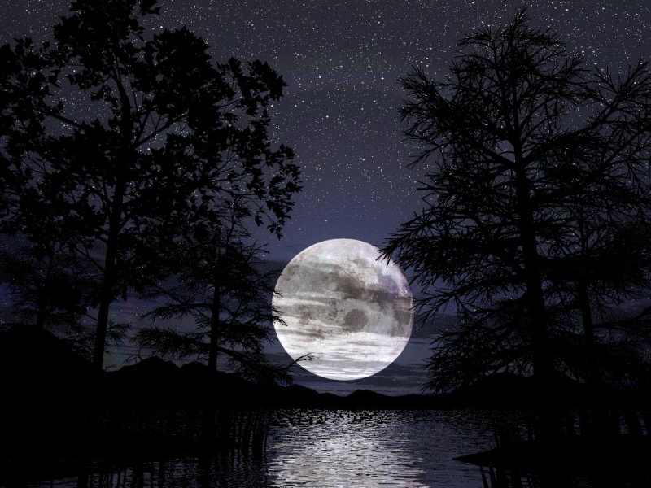
苏轼：哀吾生之须臾，羡长江之无穷。
曹操：对酒当歌，人生几何？譬如朝露，去日苦多。
刘希夷：年年岁岁花相似，岁岁年年人不同。
李白: 今人不见古时月,今月曾 经照古人

Slide 13
月下沉思图
哲理美
哀而不伤
个体生命是短暂即逝的，而人类的存在则是绵延久长的，宇宙无穷，人类生生不息。所以“代代无穷已”的人生和“年年望相似”的江月得以共存。
诗人虽有对人生短暂的感伤，但并不是颓废与绝望，这正是缘于对人生的追求与热爱。

Slide 14
第三部分：情感美
白云一片去悠悠，青枫浦上不胜愁。
谁家今夜扁舟子？何处相思明月楼？
可怜楼上月徘徊，应照离人妆镜台。
玉户帘中卷不去，捣衣砧上拂还来。
此时相望不相闻，愿逐月华流照君。
鸿雁长飞光不度，鱼龙潜跃水成文。
观照人生进而抒写人间思妇游子的离愁别绪，讴歌人们对纯洁爱情的向往和对幸福的憧憬。

Slide 15
1．“卷不去”“拂还来”表达了思妇怎样的思想感情？
“卷不去”和“拂还来”明指月光洒在门帘和捣衣砧上不忍离去，暗指思妇的愁思无法排遣，反衬出游子的离愁别恨。

Slide 16
2．“鱼龙”、“鸿雁”两词用了什么表现手法？
鱼龙、鸿雁本来是月光下的景物，此处写出了月光的清澈。但也是用典——“尺素在鱼肠，寸心凭雁足”，鱼龙、鸿雁是古代用于互传音讯的载体，此处暗含有鱼雁不能传音讯之意。可见二人音讯断绝，相思无着落。

Slide 17
昨夜闲潭梦落花，可怜春半不还家。江水流春去欲尽，江潭落月复西斜。
斜月沉沉藏海雾，碣石潇湘无限路。不知乘月几人归，落月摇情满江树。
3.本段文字如何表达了游子思归的感情？
（1）在梦中也想归家，心理描写。
（2）在对春光渐逝的惋惜中表达思归的心情。
（3）以“无限路”表达其有家却难归的无奈。
（4）“落月”、“海雾”等衬托其无限的思念。

Slide 18
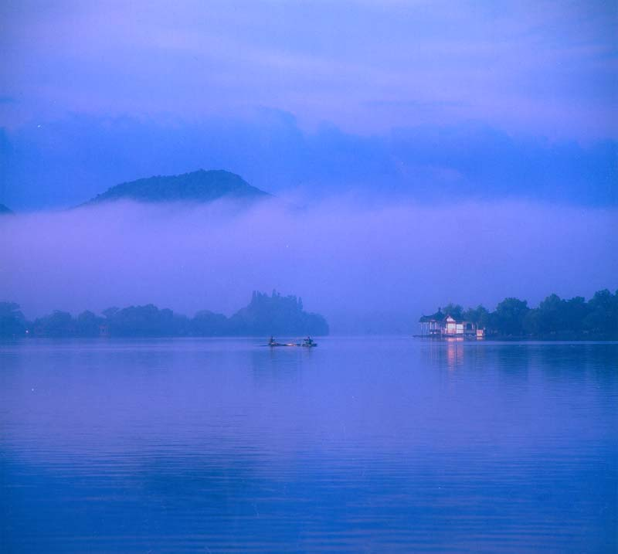
情感美
思妇游子图

Slide 19
春江花月（景）
完 美 融 合
宇宙人生（理）
思妇游子（情）
主旨：借对春江花月夜的描绘，尽情赞美大自然的奇丽景色，讴歌人间纯洁的爱情，与对人生真谛的追寻结合起来，从而汇成一种情、景、理水乳交融的幽美而邈远的意境。

Slide 20
本课小结
春江月夜的美景
江畔月下的沉思
因月而起的情思
贯穿全文的是一“月”字，在诗中，月已不再是月，而成了一种情感的载体，这就是中国文人的一种明月情结。

Slide 21
作业布置
1.背诵这首诗。
2.完成本课同步练习。

Slide 22
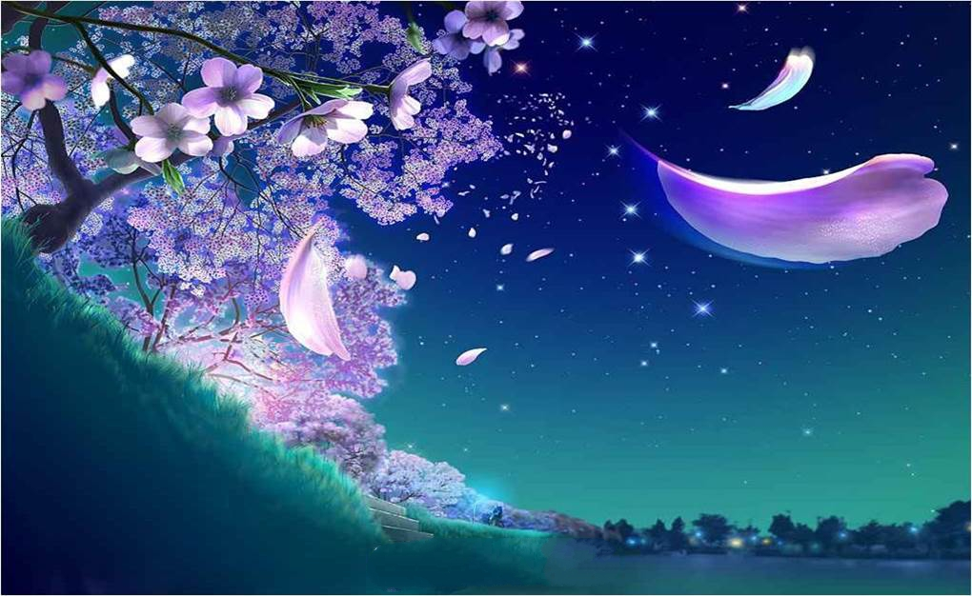


Slide 23
谢谢观看
欢迎您继续在91淘课网学习下一节或其他内容，
91淘课网为你奉献完美的微课大餐！

